Slide 1
Cognitive SSD: A Deep Learning Engine for In-Storage Data Retrieval
USENIX
Shengwen Liang1,2, Ying Wang1,2, Youyou Lu3, Zhe Yang3 Huawei Li1,2, Xiaowei Li1,2
吴禹，2019.10.25

Slide 2
CONTENTS
Background and Motivation
Cognitive SSD System Design
DLG-x Accelerator
Evaluation
Conclusion

Slide 3













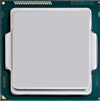
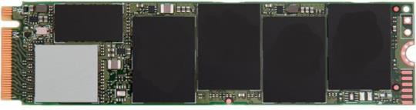




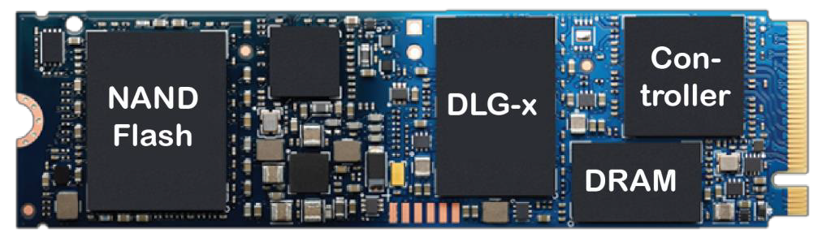



Outline – Cognitive SSD
quest
Results
Power inefficiency
Re
Inaccuracy
非结构化数据 检索系统
Database
DRAM
DRAM
NAND
flash
CPU
Near data
processing
*
Deep Graph learning search
Cognitive SSD
Power efficiency
Accuracy

Slide 4


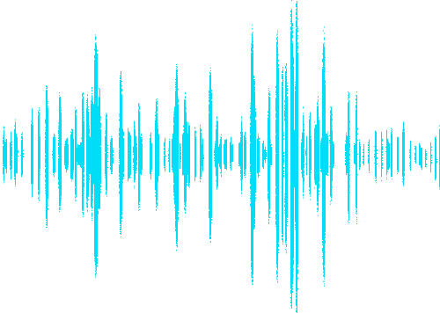
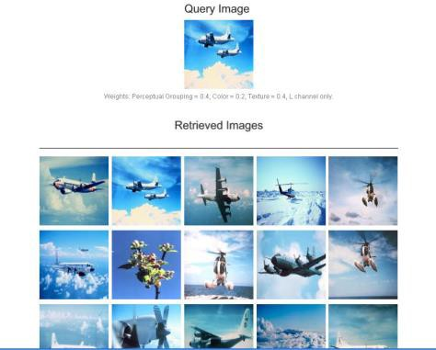
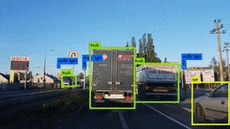



Unstructured Data
80%
Text file and
documents ^{Audio I}
es
Video
结构化数据能被二维表结构逻辑表达，非结构化数据无法被计算机直接识别
非结构化数据占数据中心存储数据的80%.
提出快捷且高效的提取非结构化数据特征的方法.

Slide 5

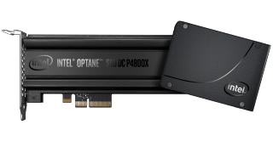
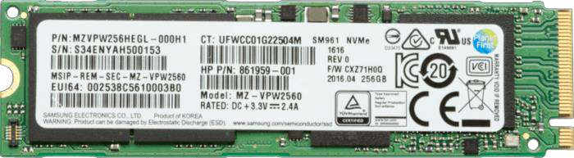
Problem- Software
NAND FLASH SSD
OPTANE SSD
HDD
随着硬件设备的更新，性能的瓶颈开始由硬件（SSD(70-50us）转向软件(IO Stack(60.8us)).
2-5ms
75-50us[2]
10us
I/O软件堆栈需要不断地根据检索请求从存储设备提取数据，造成大量I/O开销

Slide 6


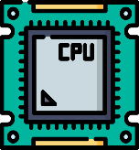


Problem-Hardware
_{Cache} IO Interface
Cache Level
L3 L2 L1
HDD
DRAM
Compute Unit
(SATA,PCIe)
SATA
PCIe-4lane
大量数据需要在各级存储器层次上频繁移动传输，造成大量时延和能量损耗
HDD->Cache->IO Interface -> DRAM-> Cache-> Compute Unit

Slide 7





















非结构化数据检索系统设计
特征提取
数据库中搜索
Data Preprocessing
Feature Mapping
Feature Matching
Ranking
检索请求
Deep Hashing
Hash
Layer
0
1
0
0
1
0
1
0
1
Graph Search
Fully Connected Layer
Convolution
Layer
Pooling Layer
卷积层，提取视觉特征
激活，对输入信号作非线性变换
池化层，减少数据量
全连接层，预测数据的分类
将全连接层输出进一步处理
生成哈希码可以直接用于索引相关数据结构并摆脱了复杂的数据预处理阶段

Slide 8
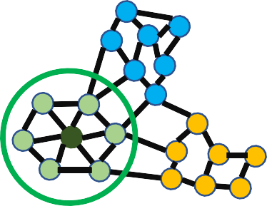





Solutions
Deep Learning Hashing + Graph Search = DLG - accuracy
0
1
0
0
1
0
☑
简化软件堆栈
☑
近数据处理
传统的冯诺依曼体系结构以计算处理为核心，读取计算，写入结果
在SSD控制器里做了支持近数据处理的可重构的存储控制器，以存储器为核心
8/28

Slide 9
CONTENTS
Background and Motivation
Cognitive SSD System Design
DLG-x Accelerator
Evaluation
Conclusion

Slide 10









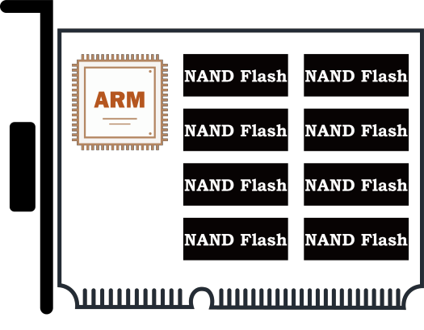











Cognitive SSD System--Overview
DLG Library
用户配置层
Caffe Pytorch
DLG-x Compiler
Users Application
User Library
OS
Device Driver
Configuration command
DLG_config
Task command
DLG_hashing
I/O command
SSD_read
NVMe
protocol
PCIe
interface
I/O Interface
Cognitive SSD Runtime
Basic Firmware
DLG-x
Accelerator
NAND Flash Controller
硬件设计
NAND Flash Array
Instruction Parameter

Slide 11


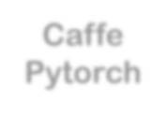






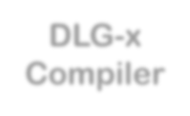


Model and parameter configurable & scalability
Users Application
Train deep learning
model
Caffe Pytorch
User Library
Task Plane
Data Plane
Generate instruction and
construct graph
parameter
DLG-x
Compiler
DLG_hashing
DLG_index
Send
Data
task request
transmission
DLG-x configuration
Device driver

Slide 12
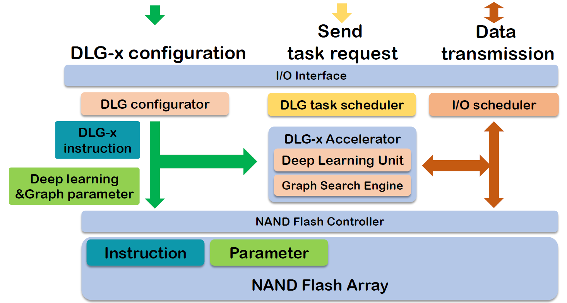
Cognitive SSD System - Firmware and hardware
1.利用DLG_config命令生成Hash模型的指令和参数存入FLASH
2.将带有地址的DLG_hashing发送到SSD
3.启动加速器加载深度学习参数，同时通过地址访问FLASH进行特征提取
4.生成哈希码后，将收到的DLG_index 调用图型搜索功能
5.任务完成后将获取的图型数据返回给主机

Slide 13
CONTENTS
Background and Motivation
Cognitive SSD System Design
DLG-x Accelerator
Evaluation
Conclusion

Slide 14
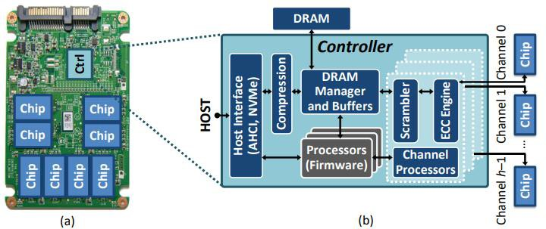
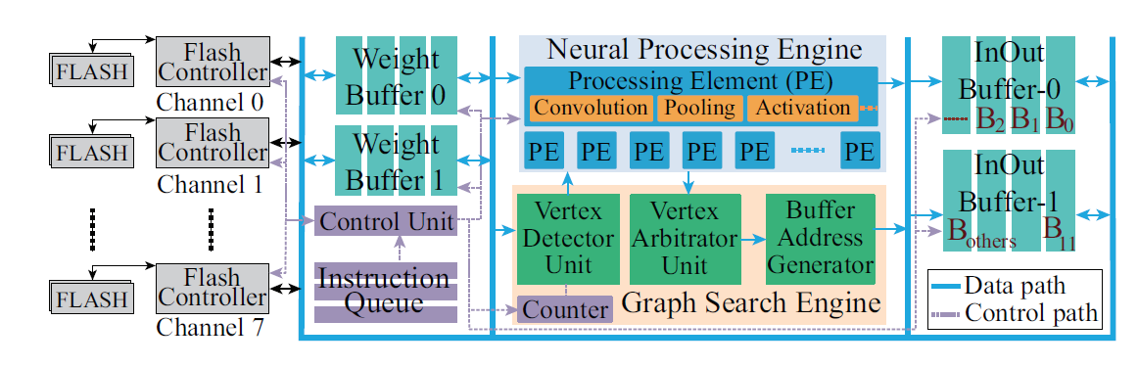
DLG-x Accelerator – Deep learning unit
SSD中的DRAM容量无法满足众多的神经网络参数；
可以绕过内部DRAM直接对NAND进行IO
两个activation buffers用于存储存储神经网络中间层的结果；
两个weight buffer作为存储神经处理引擎（NPE）和FLASH之间的缓存；
NPE有一串的PE，可以用于执行定点的卷积，池化，激活等操作；
充分利用NAND-Flash可以并行传输的特性；
对深度学习参数进行拆分；

Slide 15

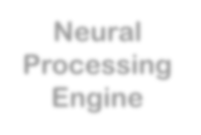
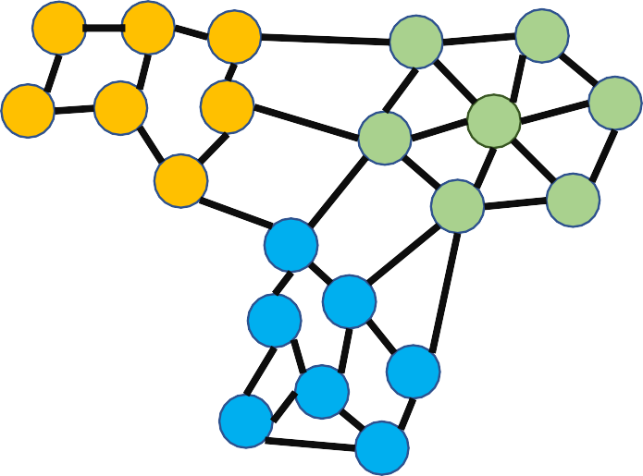
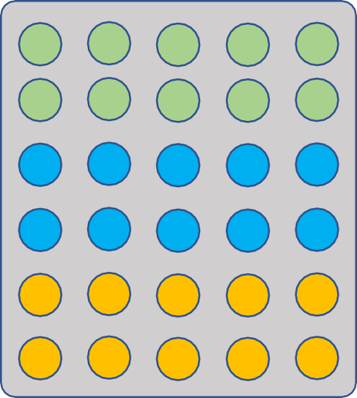



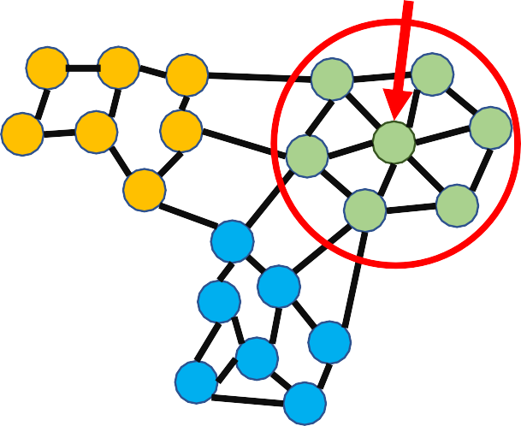

DLG-x Accelerator-Graph search unit
Online stage: graph search
Neural Processing Engine
Offline stage: K-NN graph construction
Data entry
K-NN graph
Vertex
Neighbors
search method：Navigating Spreading-out Graph
Offline stage：DLG-x存储器生成哈希码来构造有向KNN图
Online stage：DLG-x生成用户数据的特征并将其映射到KNN图
邻居的邻居很有可能是邻居

Slide 16
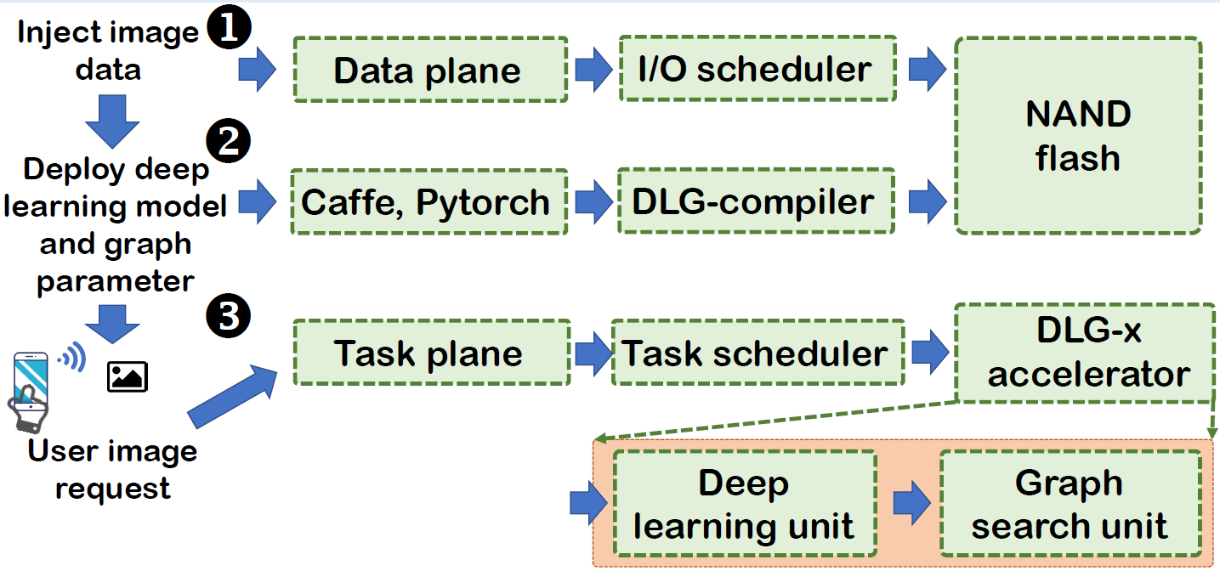
Cognitive System – Case study
1.用户通过data plane和IO接口将图型数据传入NAND flash；
2.通过DLG-compiler将深度学习框架进行编译存入NAND-flash
3.收到请求时，task scheduler将启动DLG-x加速器；
4.DLG-x生成哈希码和查询结果
5.通过PCIe接口将NAND-flash中的图像ID传输到主机服务器

Slide 17
CONTENTS
Background and Motivation
Cognitive SSD System Design
DLG-x Accelerator
Evaluation
Conclusion

Slide 18
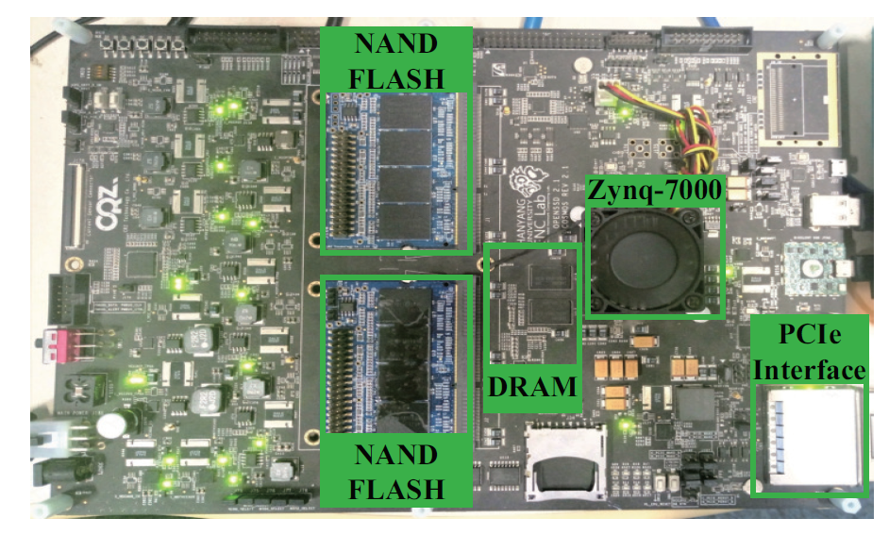
Evaluation
 | CPU | DRAM | SSD | GPU | FPGA
B-CPU | 2*Xeon E5-2630 | 32GB | 4* 1TB PCIe SSD | - | -
B-GPU | 2*Xeon E5-2630 | 32GB | 4* 1TB PCIe SSD | NVIDIA GTX 1080Ti | -
B-FPGA | 2*Xeon E5-2630 | 32GB | 4* 1TB PCIe SSD | - | ZC706 Board
B-DLG-x | 2*Xeon E5-2630 | 32GB | 4* 1TB PCIe SSD | - | ZC706 Board
Cognitive SSD + CPU | 2*Xeon E5-2630 | 32GB | 3* 1TB PCIe SSD | - | OpenSSD
Cognitive SSD | ARM Dual Cortex A9 | 2GB | 1TB NAND flash | - | OpenSSD
Zynq FPGA Chip – DLG-x and flash controller
Dual Cortex A9 -- Firmware
1GB DRAM
8-channels NAND flash
Ethernet
PCIe Gen 2 (maximum lane = 8)
软件：
Ubuntu 14.04, Caffe[9], Crow web framework[10].
任务负载：
Content-Based Image Retrieval System (CBIR)

Slide 19
Evaluation-DLG algorithm
Dataset
1.0
0.5
0.0
AlexNet(48)
ITQ
LSH
VGG-16(48)
0.6
ITQ
LSH
Precision
Precision
0.3
0.0
Dataset | Total | Train/Validate | Labels
CIFAR-10 | 60000 | 50000/10000 | 10
Caltech256 | 29780 | 26790/2990 | 256
SUN397 | 108754 | 98049/10705 | 397
ImageNet | 1331167 | 1281167/50000 | 1000
200 400 800 10003000
T
(a) CIFAR-10
10 30 50 100 200 500
T
(b) Caltech-256
hash code length
ResNet-50(64)
ResNet-50(48) A+ITQ AC+ITQ
0.6
0.3
0.0
ResNet-18(48) ITQ LSH
ITQ
LSH
0.6
0.3
0.0
Precision
Precision
50 100 200 500 1000
T
(c) SUN397
200 400 600 800 1000
T
(d) ImageNet
结果表明：
无论T值如何，DLG算法对比其他的传统的hash算法具有更好检索精度.
同时在实际系统中，DLG的解决方法具有robuness.
21/28

Slide 20
Evaluation-DLG-x
Performance of deep hashing on DLG-x
Performance of graph search on DLG-x
Model | - | Latency(ms) | Power(w)
Hash AlexNet | DLG-x | 38 | 9.1
 | CPU | 114 | 186
 | GPU | 1.83 | 164
Hash ResNet-18 | DLG-x | 94 | 9.4
 | CPU | 121 | 185
 | GPU | 7.13 | 112
Brute-Force-Sort DLG-x Graph Search-CPU
Brute-Force-Sort/DLG-x
-x
Latency(us)
10⁶
10⁴
10²
10⁰
150
100
50
0
Graph Search-CPU/DLG
Speedup
111.5
37.12
90.22
36.73
200 400 600 800 1000
200 400 600 800 1000
# Top of retrieval
# of Top retrieval
Latency(us)
(a) Latency on CIFAR-10
(b) Speedup on CIFAR-10
10⁶
10⁴
10²
10⁰
Speedup
10⁴
10³
10²
10¹
10⁰
5334.4
498.5
3.4
12.5
200 400 600 800 1000
200 400 600 800 1000
# of Top retrieval
# of Top retrieval
(c) Latency on ImageNet (d) Speedup on ImageNet
比CPU快
性能远超普通的模式匹配
对比CPU上实现的DLG-x分别加速了37.12X和12.5X
比GPU节能

Slide 21

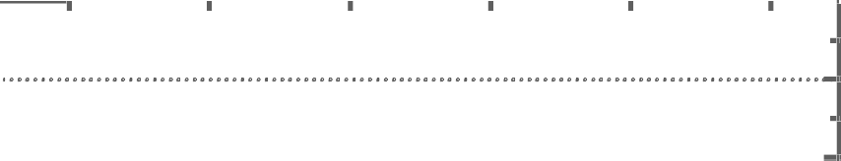



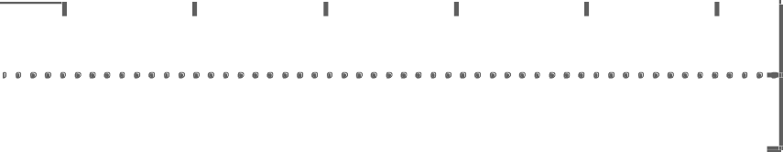


Evaluation-Cognitive SSD System
Performance of Cognitive SSD system on ImageNet
Web Demo
相较于B-CPU，cognitive-SSD系统平均减少了69.9%的时延
相较于B-GPU，cognitive-SSD的能量消耗减少了2.44倍
23/28

Slide 22
Conclusion
认知型SSD为非结构化数据提供更好的解决方案
DLG-x加速器将深度学习和图形搜索集成到一个芯片中，可以直接访问NAND闪存中的数据，而无需跨越多个层次结构。
基于FPGA的原型评估表明，Cognitive SSD在功率效率方面优于其他解决方案。
22/28

